Slide 1


UNIONE PENSIONATI UNICREDIT
2022
RELAZIONE
FINANZIARIA

Slide 2

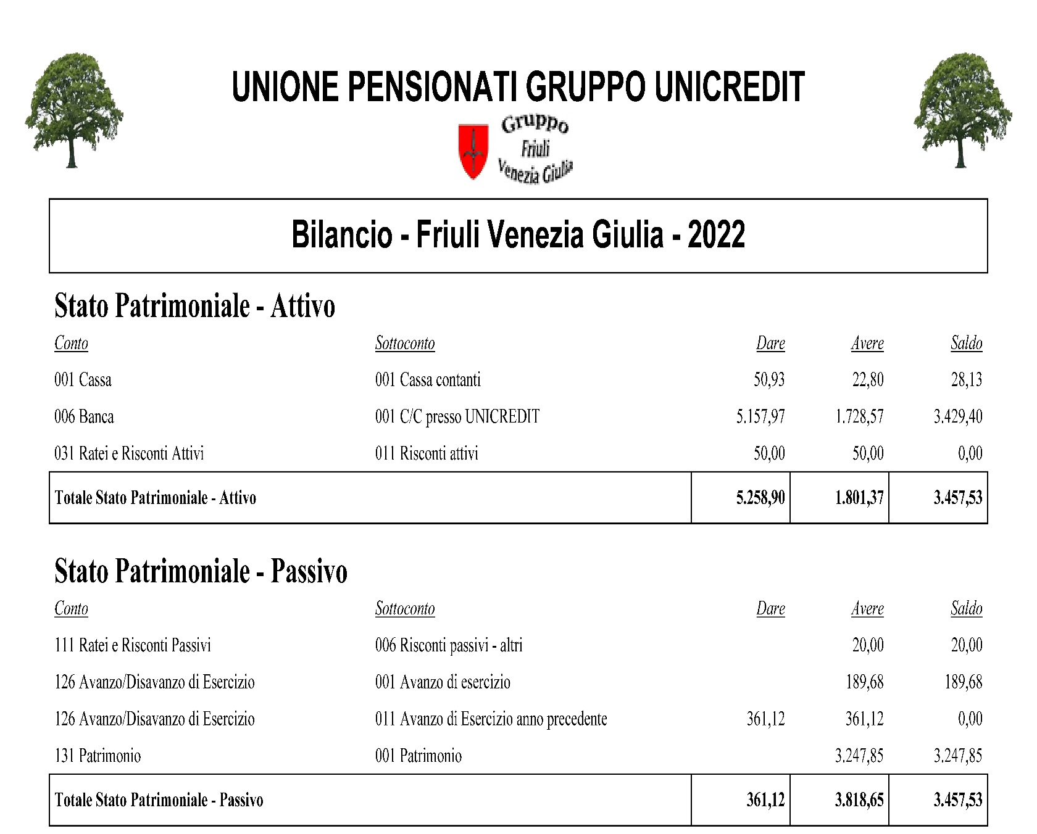
Bilancio 2022
Stato Patrimoniale

Slide 3
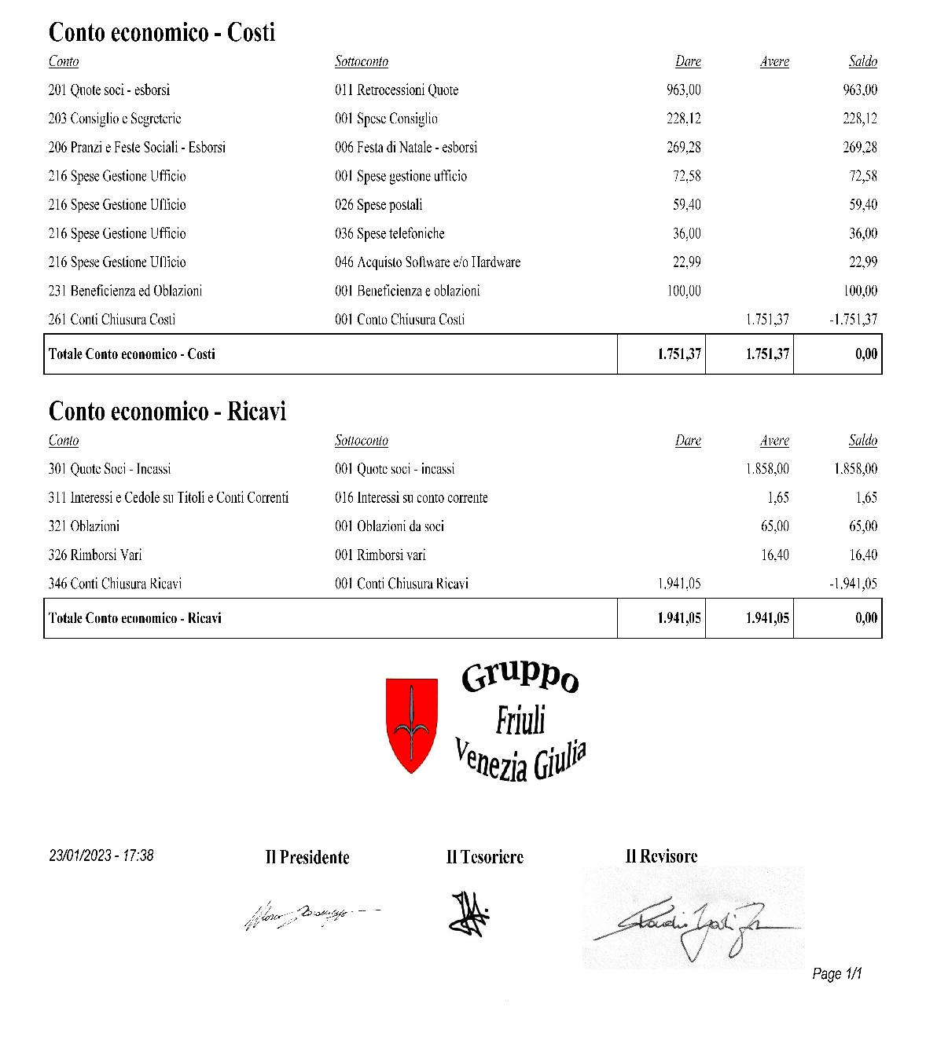
Bilancio 2022
Conto economico

Slide 4
Rendiconto cassa 2022
UNIONE PENSIONATI UNICREDIT
GRUPPO FRIULI VENEZIA GIULIA
RENDICONTO CASSA ANNO 2022
Data | Causale | Debito |  | Credito | Saldo
01/01/2022 | Saldo iniziale |  |  |  | 15,93
03/01/2022 | Quote Comel - Stasi (15+15) |  |  | 30,00 | 45,93
06/10/2022 | Oblazione Dandri |  |  | 5,00 | 50,93
13/10/2022 | Pagam.francobolli S.Messa | 22,80 |  |  | 28,13
31/12/2022 | Saldo finale |  |  |  | 28,13

Slide 5
Commenti
Il Bilancio del 2022 si è chiuso con un avanzo di esercizio di € 189,68 (lo scorso anno è stato pari a € 361,12), avendo incassato €1941,05 e speso €1751,37. Sono diminuite un pochino le spese postali, grazie a più colleghi dotati di posta elettronica, mentre le altre spese si sono mantenute su livelli più o meno costanti. Unica spesa, peraltro minima, “straordinaria” l’acquisto di un alimentatore per pc con il quale abbiamo in casa (da soli) riparato il nostro secondo computer che non funzionava più. Sul fronte dei ricavi possiamo dire che sono calate sia le quote che le oblazioni da parte dei Soci, ma c’è la novità del rimborso da parte della SN della quota di spese postali risparmiate per i Soci che hanno scelto di ricevere la rivista “La Nuova Quercia” “on line” e non più cartacea.
L’importo che dobbiamo retrocedere alla SN nel 2023 é pari a € 8 per socio in regola e quindi la quota sociale per il prossimo anno rimarrà invariata, anche in attesa di una possibile decisione del Consiglio Nazionale che ha in programma di decidere se unificare le quote per tutti i Gruppi.

Slide 6
A oggi 20 aprile 2023 hanno versato il canone
101 soci su 106 (95,23%)
mentre ad es nell’ultimo anno prima dell’avvio del SEPA DD avevano provveduto al momento dell’Assemblea annuale solo
83 soci su 114 (72,8%)
Per questo motivo stiamo cercando di incrementare ancora le adesioni all'addebito automatico del canone secondo la procedura Sepa Direct Debit.
Ancora invitiamo tutti i Soci che non lo avessero ancora fatto a scegliere di ricevere la rivista La Nuova Quercia per posta elettronica in luogo di quella cartacea. Lo si può fare da soli, accedendo all’Area Riservata del sito dell’Unione Pensionati (unipens.org)
per coloro che non avessero mai visitato tale area ricordiamo che devono indicare:
come “username”: il loro indirizzo di posta elettronica
come “password”: (da modificare dopo il primo accesso) le iniziali del loro cognome maiuscolo e poi minuscolo – underscore – data di nascita nel formato ddmmyyyy (es Mario Rossi nato il 10 febbraio 1950 – Rr_10021950)
oppure inviando una mail con indicata la loro scelta per “La Nuova Quercia” on line a unipenstrieste@gmail.com.

Slide 7
La situazione soci rimane poco lusinghiera, anzi rispetto allo scorso anno possiamo affermare che è decisamente peggiorata. Oltre alle “cause naturali” purtroppo accentuatesi durante la passata pandemia, anche la capitalizzazione della rendita, scelta effettuata da molti nostri colleghi, non ha invogliato certo tutti al rinnovo dell’associazione. Nel 2022 di questi tempi avevamo 112 soci, di cui solo 102 (sono stati 109 a fine anno) in regola con il canone, ad oggi ne contiamo 106 di cui solo 101 in regola, ovviamente proveremo ancora a contattare i morosi per tentare di recuperare il rapporto.
Rimane purtroppo sempre difficile reclutare nuovi affiliati anche perché il Fondo non ci fornisce più alcun dato sui nuovi pensionati e/o esodati. Non resta che puntare su una caparbia azione di proselitismo, alla quale invitiamo tutti voi a contribuire,
ANNO | 2018 | 2019 | 2020 | 2021 | 2022
Cessati | 4 | 4 | 9 | 12 | 8
Nuovi soci | 8 | 3 | 6 | 8 | 5

Slide 8

Nel 2022 abbiamo avuto 5 nuovi soci, ma ben 3 derivano dall’accordo nazionale con un’associazione di colleghi ex Banco di Roma e quindi solo 2 nostri colleghi si sono iscritti.
Degli otto cessati:
2 purtroppo per «cause naturali»
4 per morosità
2 per dimissioni causa capitalizzazione
Nel 2023 non abbiamo, ad oggi, alcun nuovo iscritto, contro un abbandono per dimissioni volontarie, anche queste motivate con la capitalizzazione della pensione del Fondo.
Impegnamoci tutti ad intercettare i nuovi esodati e/o pensionati per consentire a questa Associazione di continuare il suo percorso.

Slide 9

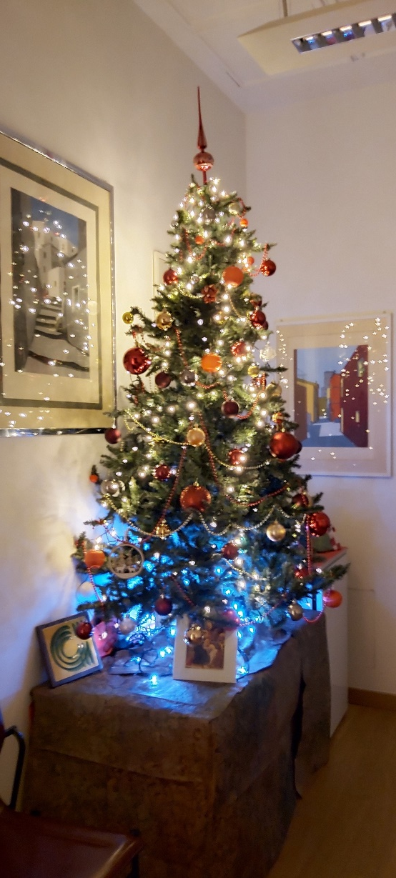
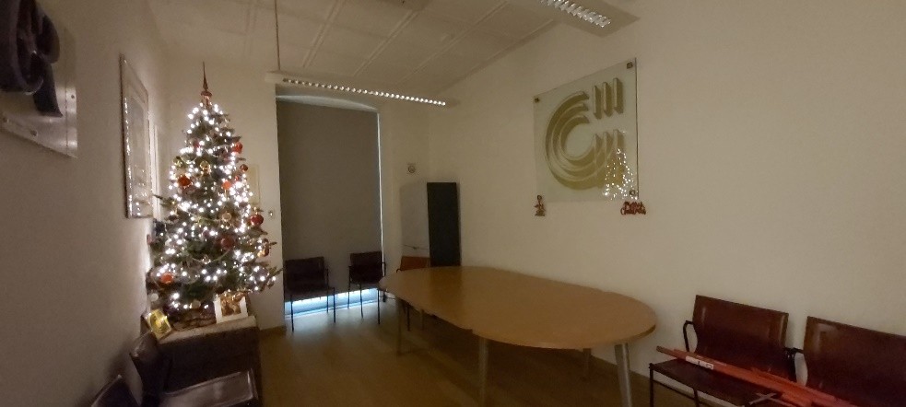
BRINDISI AUGURALE NATALIZIO
15 dicembre 2022

Slide 10
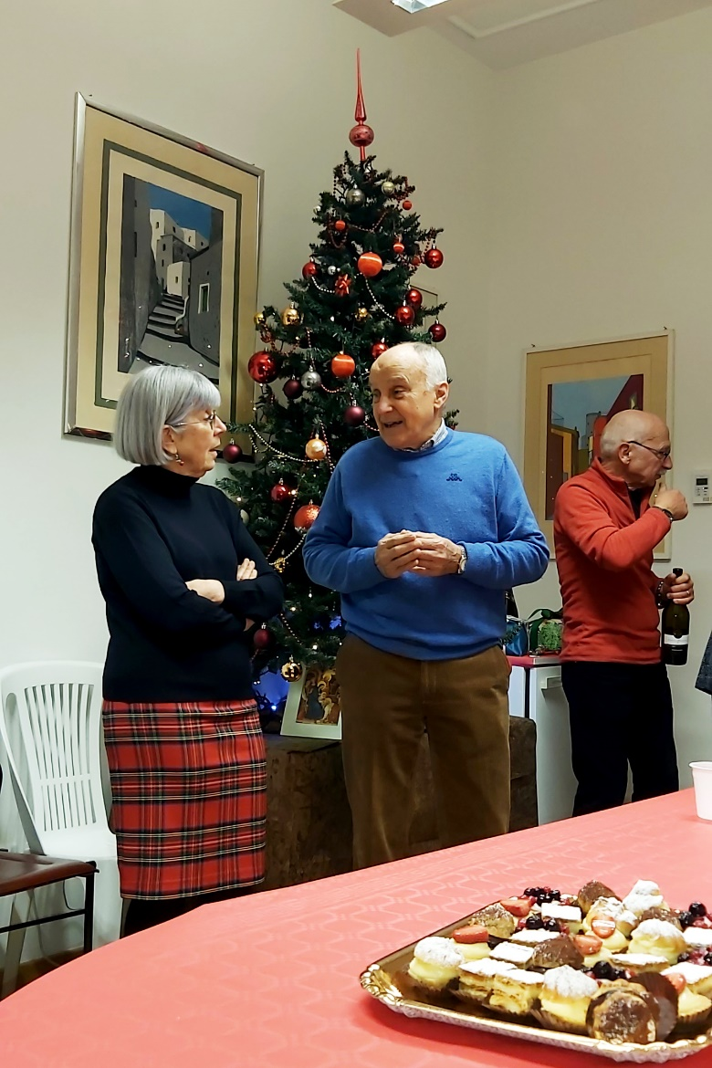
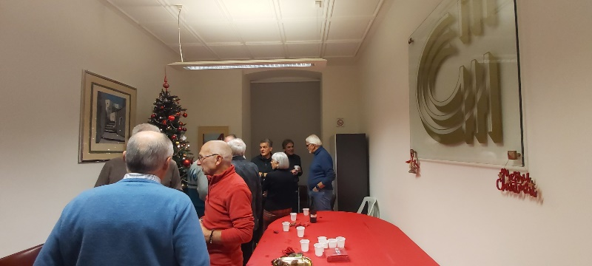

BRINDISI AUGURALE NATALIZIO
15 dicembre 2022

Slide 11
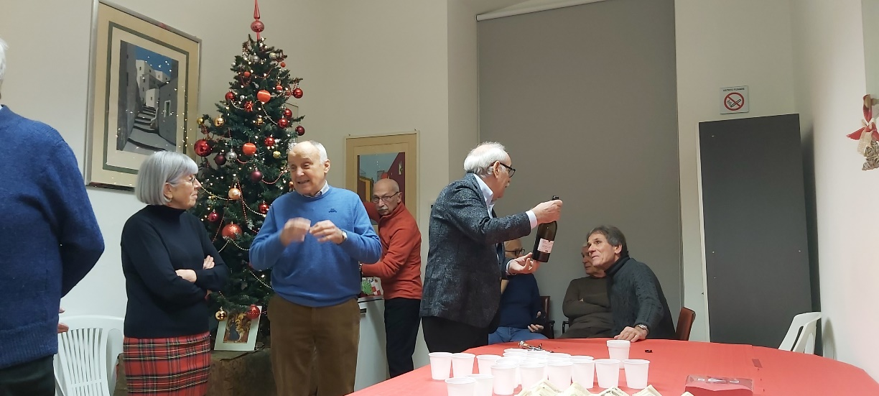
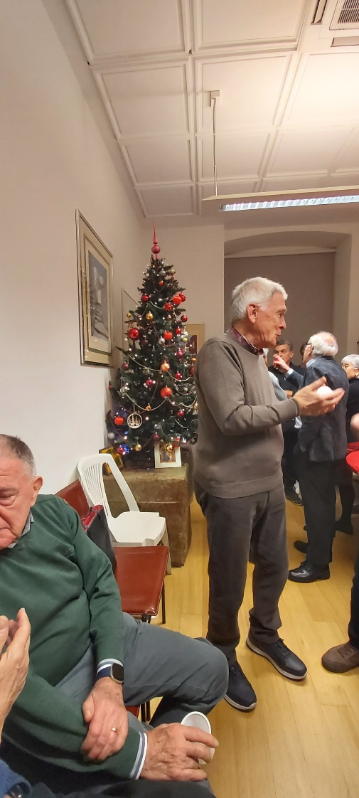
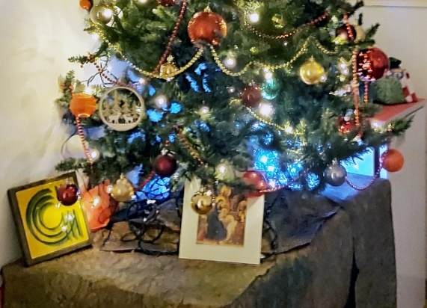

BRINDISI AUGURALE NATALIZIO
15 dicembre 2022

Slide 12
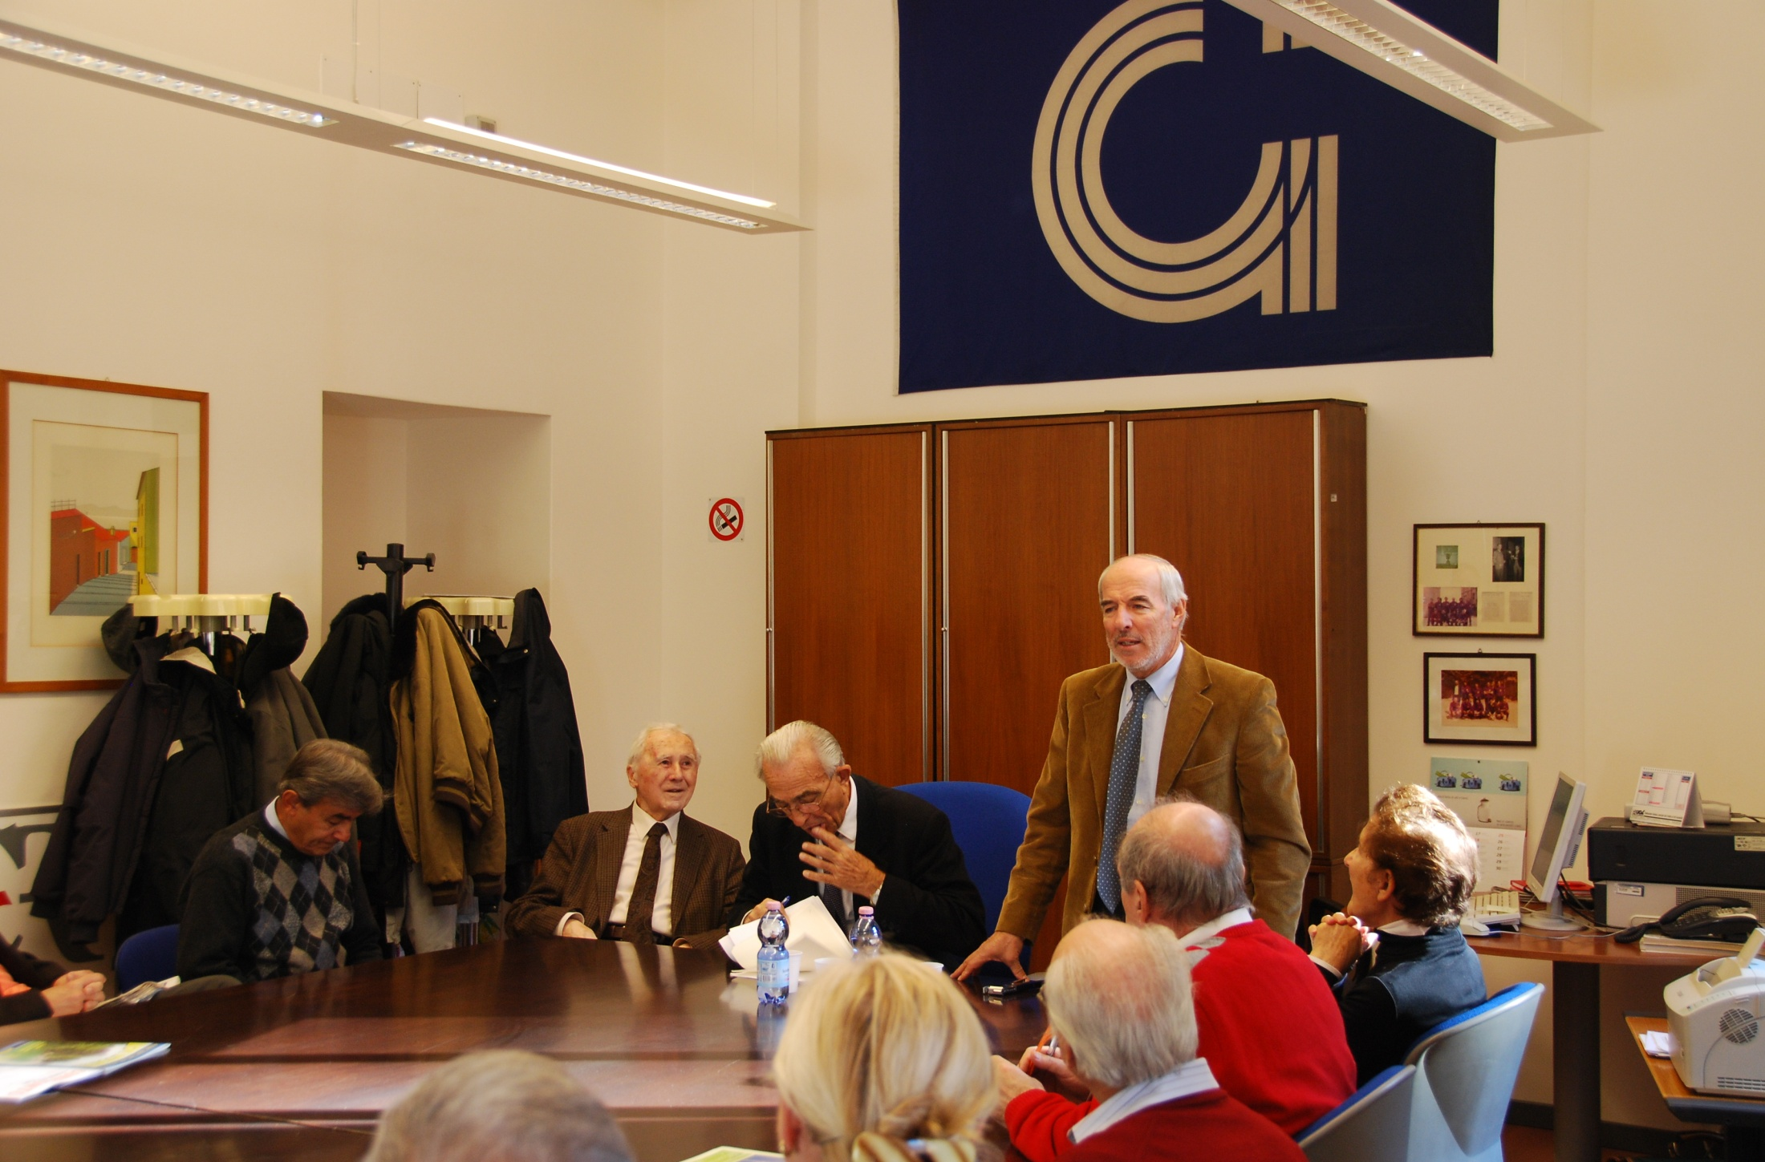
UNIONE PENSIONATI UNICREDIT
Visita Presidente Pennarola
12 novembre 2012
Arrivederci al 2024

